Slide 1
Giới thiệu về giao tiếp Lin (local interconnect network)
LÊ SỸ CƯỜNG
MCAL Team
23/08/2017

Slide 3
Mục đích, đối tượng
Giới thiệu tổng quan
Giới thiệu giao thức
Các phần cứng hỗ trợ LIN
Giới thiệu Autosar LIN Driver
Tips, Tricks
Câu hỏi

Slide 4

1
Giao thức LIN
3
Cách thực hiện xây dựng driver
4
Một số Tips, Trick
2
Cấu trúc một số phần cứng hỗ trợ LIN
5
Cách tham chiếu tài liệu

Slide 5

Thành viên MCAL
UML design
Kiến thức C, Assemble
EUnit, BEART
Autosar,
Non-Autosar
Coding convention (Misra, Compiler warning)
Phần cứng ARM, PPC
…
Notes:
Thành viên MCAL: đã có kiến thức về kiến trúc AUTOSAR và phần cứng nền tảng PPC/ ARM.

Slide 6
Mục đích, đối tượng
Giới thiệu tổng quan
Giới thiệu giao thức
Các phần cứng hỗ trợ LIN
Giới thiệu Autosar LIN Driver
Tips, Tricks
Câu hỏi

Slide 7
2.1 Lịch sử ra đời
Hệ thống điện tử thường dùng các giao tiếp đắt tiền: CAN, FlexRay, SPI Ethernet& IP…
Số lượng ECU (Electronic Control Unit) ngày càng tăng
Giá thành cao
Yêu cầu ra đời giao tiếp mới có giá thành rẻ hơn
Notes:
Càng ngày số lượng các ECU (Electronic Control Unit) trong hệ thống càng nhiều, nên yêu cầu phải có thêm một giao tiếp mới có giá thành rẻ hơn dùng trong các kết nối với yêu cầu truyền thông không quá cao.

Slide 8








2.1 Lịch sử ra đời (tiếp)
Phiên bản | Ngày xuất bản
LIN 1.0 | 01-07-1999
LIN 1.1 | 06-03-2000
LIN 1.2 | 17-11-2000
LIN 1.3 | 13-12-2002
LIN 2.0 | 16-09-2003
LIN 2.1 | 24-11-2006 (Áp dụng cho MCAL)
LIN 2.2A | 31-12-2010 (Áp dụng cho SDK)
ISO17987 | Đang thực hiện
Notes:
Cuối năm 1999, 5 nhà sản xuất ô tô và 2 hãng sản xuất bán dẫn đã tạo ra một phương thức truyền thông mới thỏa mãn các yêu cầu: đơn giản, tiết kiệm và tiêu chuẩn dùng cho các cảm biến/ thiết bị truyền động có tên là LIN (Local Interconnect Network)

Slide 9
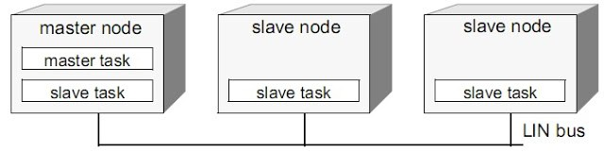
2.2 Khái niệm
Giao thức mạng nội bộ sử dụng trong truyền thông giữa các thiết bị điện tử trên ô tô
Hình thái topo mạng là mô hình dạng BUS
Truyền nhận nối tiếp bao gồm một node master và tối đa lên đến 15 node slave

Slide 10
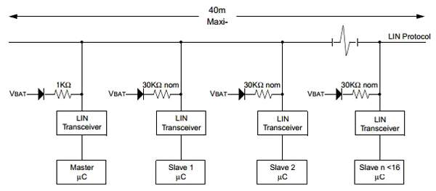
2.3 Các đặc tính và thông số cơ bản
1 đường bus tín hiệu, tối đa: 40m
Tự đồng bộ đường truyền, không clock thạch anh hoặc bộ dao động nội
Điện áp bus: 9 - 18V (Chuẩn: 12V)
Tốc độ: 1 - 20 Kbit/s (giới hạn vì lý do EMI)
Tận dụng phần cứng có sẵn:
UART/ SCI/ ESCI/ GPIO/ FLEXIO/ LINLFEX
Notes:
EMI:

Slide 11
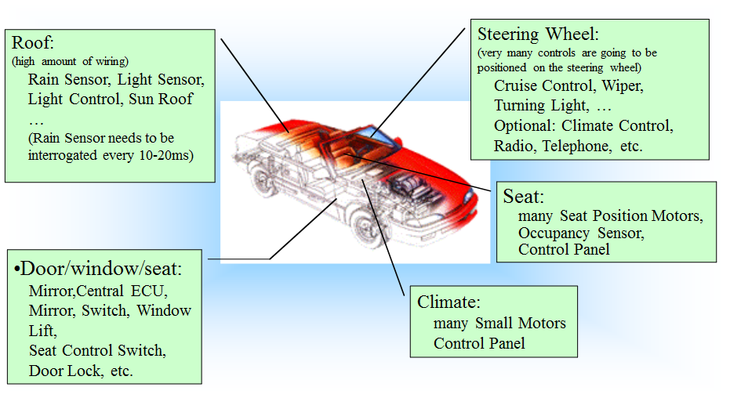
2.4 Một số ứng dụng
Notes:
Điều chỉnh gương
Điều chỉnh chỗ ngồi
Kiểm soát cần gạt nước mưa
Kiểm soát mái che
Hệ thống khóa xe
Hệ thống điều hòa

Slide 12
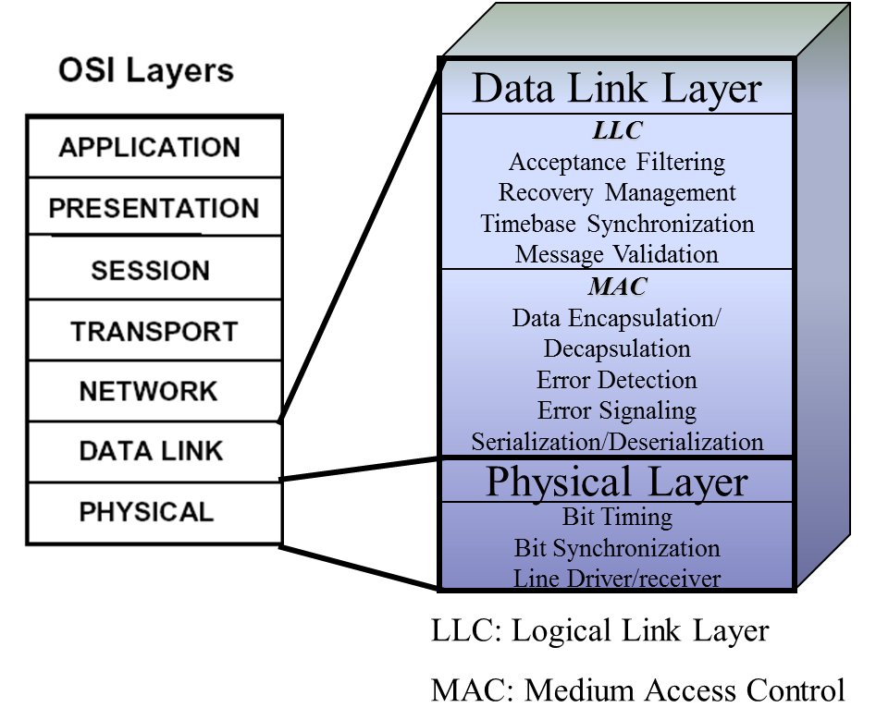
2.5 LIN trong mô hình OSI 7 lớp
Lớp vật lý: Cấu trúc phần cứng và dạng tín hiệu trên bus?
Lớp liên kết dữ liệu: Mô hình hoạt động của mạng LIN như thế nào?

Slide 13
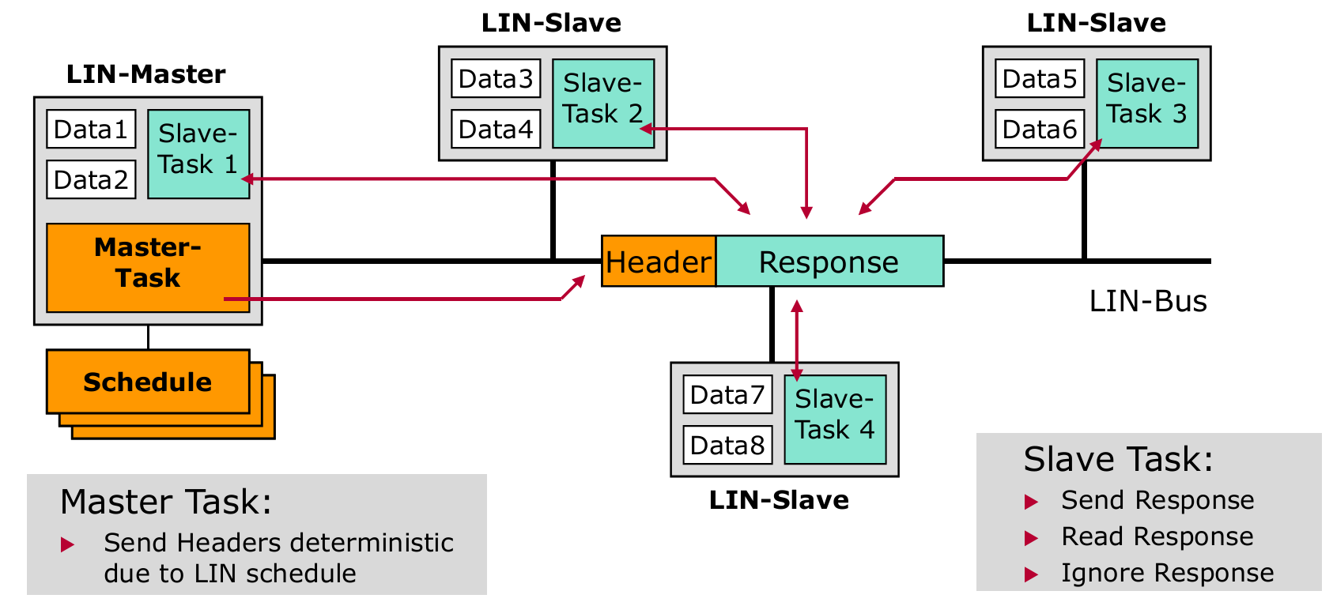
2.6 Mô tả hoạt động của mạng LIN
1 master node, tối đa 15 slave node
Node master quyết định quy luật hoạt động mạng LIN thông qua nguyên tắc Token (trường PID trong header)
Phạm vi thực hiện driver
Notes:
Trong mạng nội bộ LIN, các node không có vai trò ngang hàng với nhau do có kiến trúc Master – Slave.
Định dạng khung truyền gồm hai phần là header (chứa thông tin về khởi tạo, đồng bộ baudrate, kiểu khung truyền) và response (chứa dữ liệu và checksum)

Slide 14
2.6 Mô tả hoạt động của mạng LIN (tiếp)
Tác vụ Master: Node Master
Xác định thứ tự, độ ưu tiên bản tin
Kiểm soát hoạt động của mạng bằng quyền gửi phần Header
Nhận tín hiệu wakeup từ các node Slave
Cho mạng vào trạng thái Sleep
Tác vụ Slave: Node Master, Slave
Detect trường break của phần Header.
Dựa vào PID của phần Header để có phản ứng tương thích
Master Node
identifier
synch field
synch break
Slave Node
LIN Master Task
Slave Task Rec
quartz
Slave Task Trans
Slave Task Rec
data byte
data byte
checksum
Slave Task Trans

Slide 15
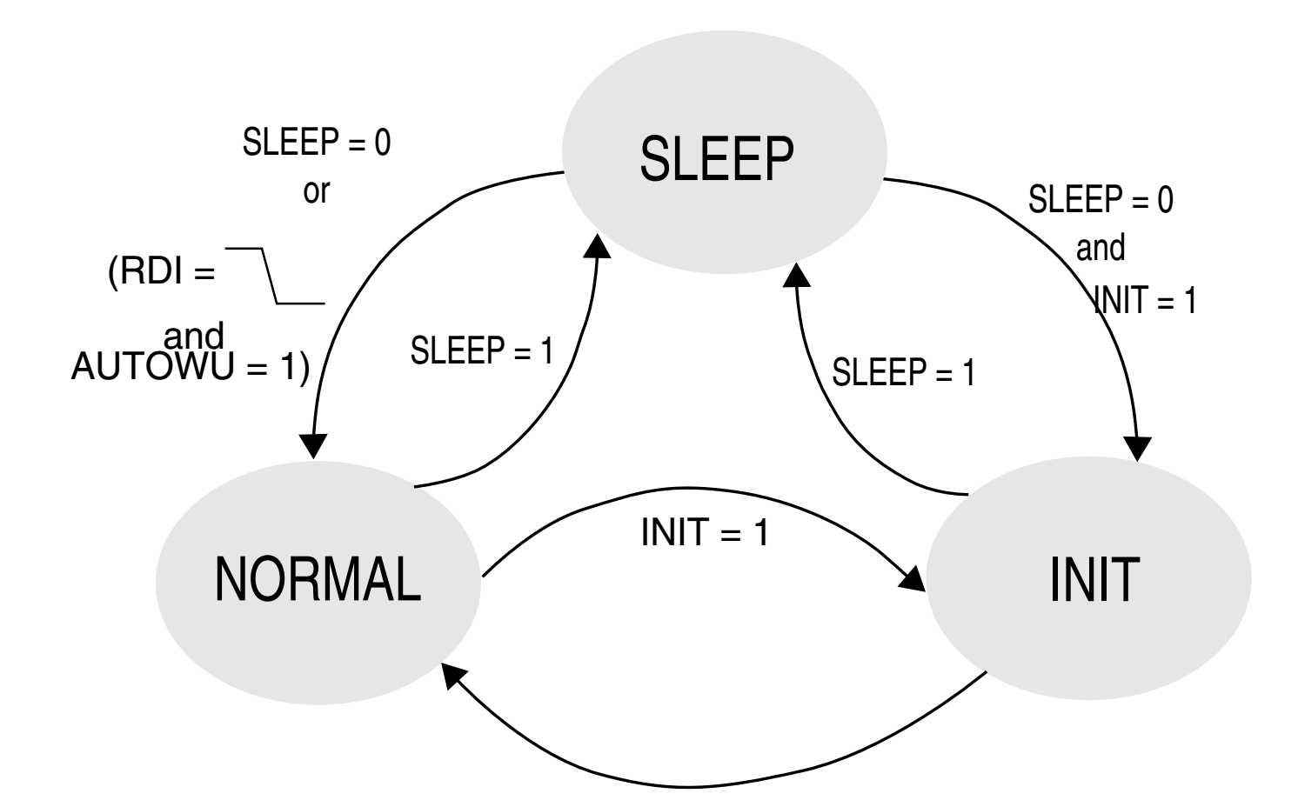
2.6 Mô tả hoạt động của mạng LIN (tiếp)
3 trạng thái hoạt động của 1 node:
Normal: Truyền/ nhận thông tin
Sleep: Tiết kiệm năng lượng, hạn chế hoạt động, ngoại trừ truyền/ nhận xung wakeup
Init: Cấu hình baudrate, chế độ hoạt động… (<100ms)

Slide 16
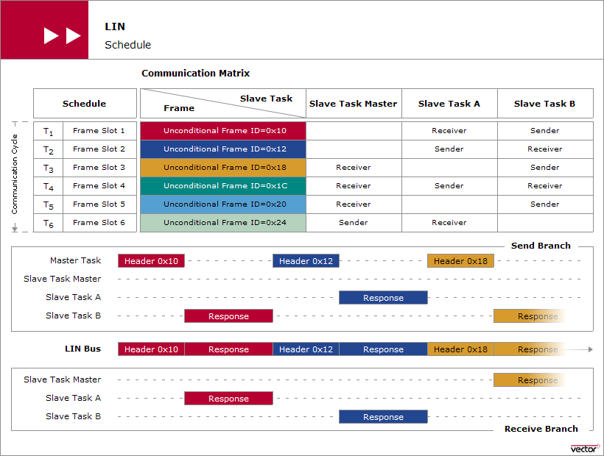
2.6 Mô tả hoạt động của mạng LIN – NORMAL (tiếp)

Slide 17
2.6 Mô tả hoạt động của mạng LIN – SLEEP (tiếp)
Node master gửi lệnh Sleep đến toàn mạng:
Frame 8 byte dữ liệu - 0x00, 0xFF, 0xFF, 0xFF, 0xFF, 0xFF, 0xFF, 0xFF
Bus LIN không hoạt động truyền/ nhận trong vòng 4 – 10s thì các node tự động Sleep

Slide 18
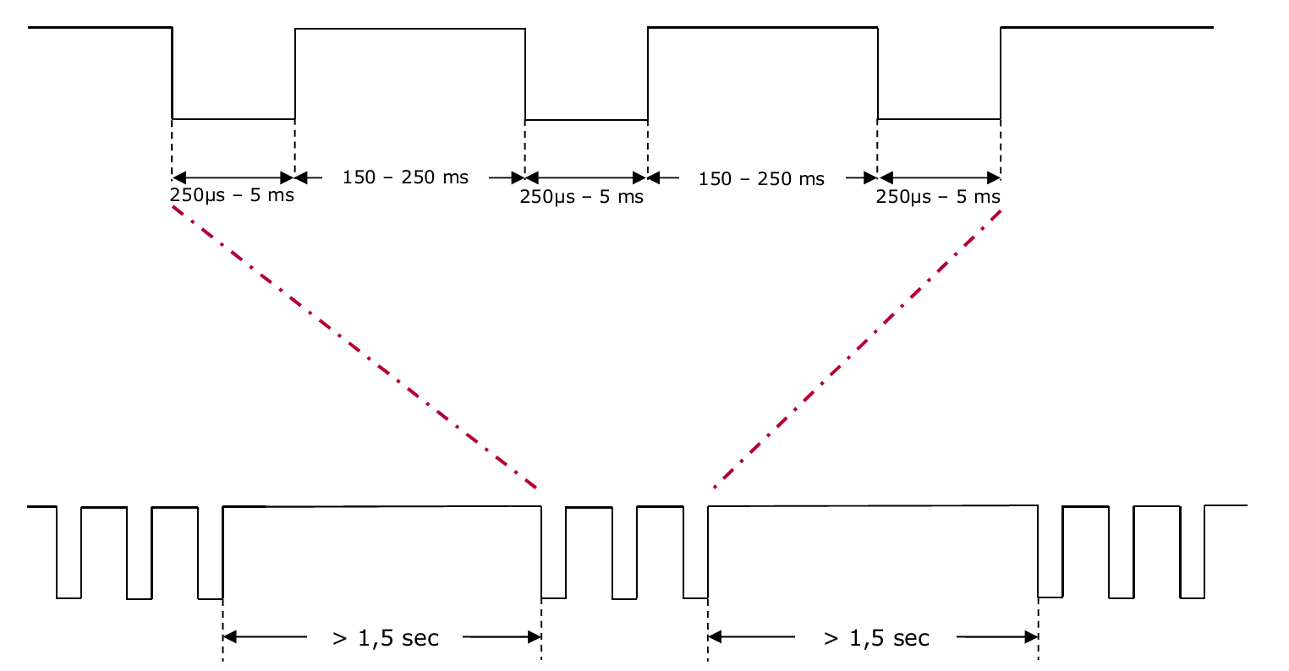
2.6 Mô tả hoạt động của mạng LIN – WAKEUP (tiếp)
Trạng thái Sleep
Bất kì node nào cũng có thể gửi xung wakeup: xung xuống có độ dài 250us đến 5ms
Notes:
Không có cách nào để detect các node đã wakeup hay chưa?

Slide 19
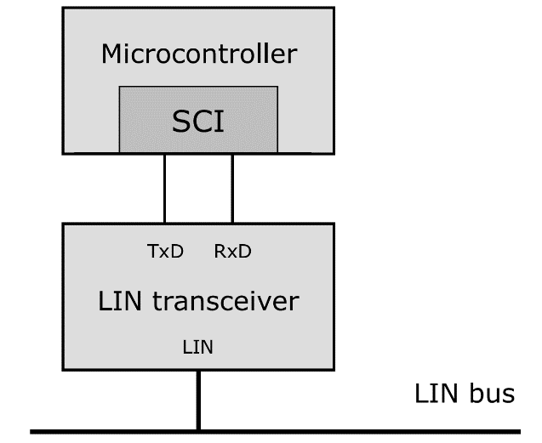
2.7 Phần cứng, Bus
Node LIN: Vi điều khiển và IC Transceiver
IC transceiver phải thỏa mãn điều kiện Transceiver Delay (Trình bày phần 4)
Notes:
IC Transceiver có nhiệm vụ chuyển đổi 2 chân tín hiệu Tx, Rx từ VĐK (mức 3.3, 5V) sang 1 chân tín hiệu duy nhất và kết nối với đường Bus

Slide 20
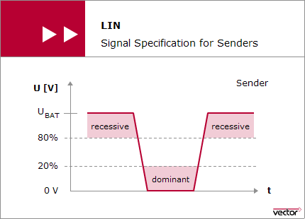
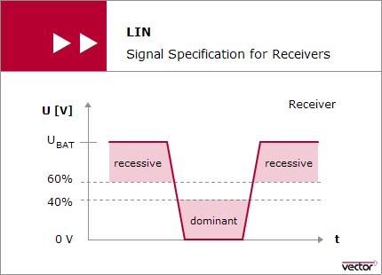
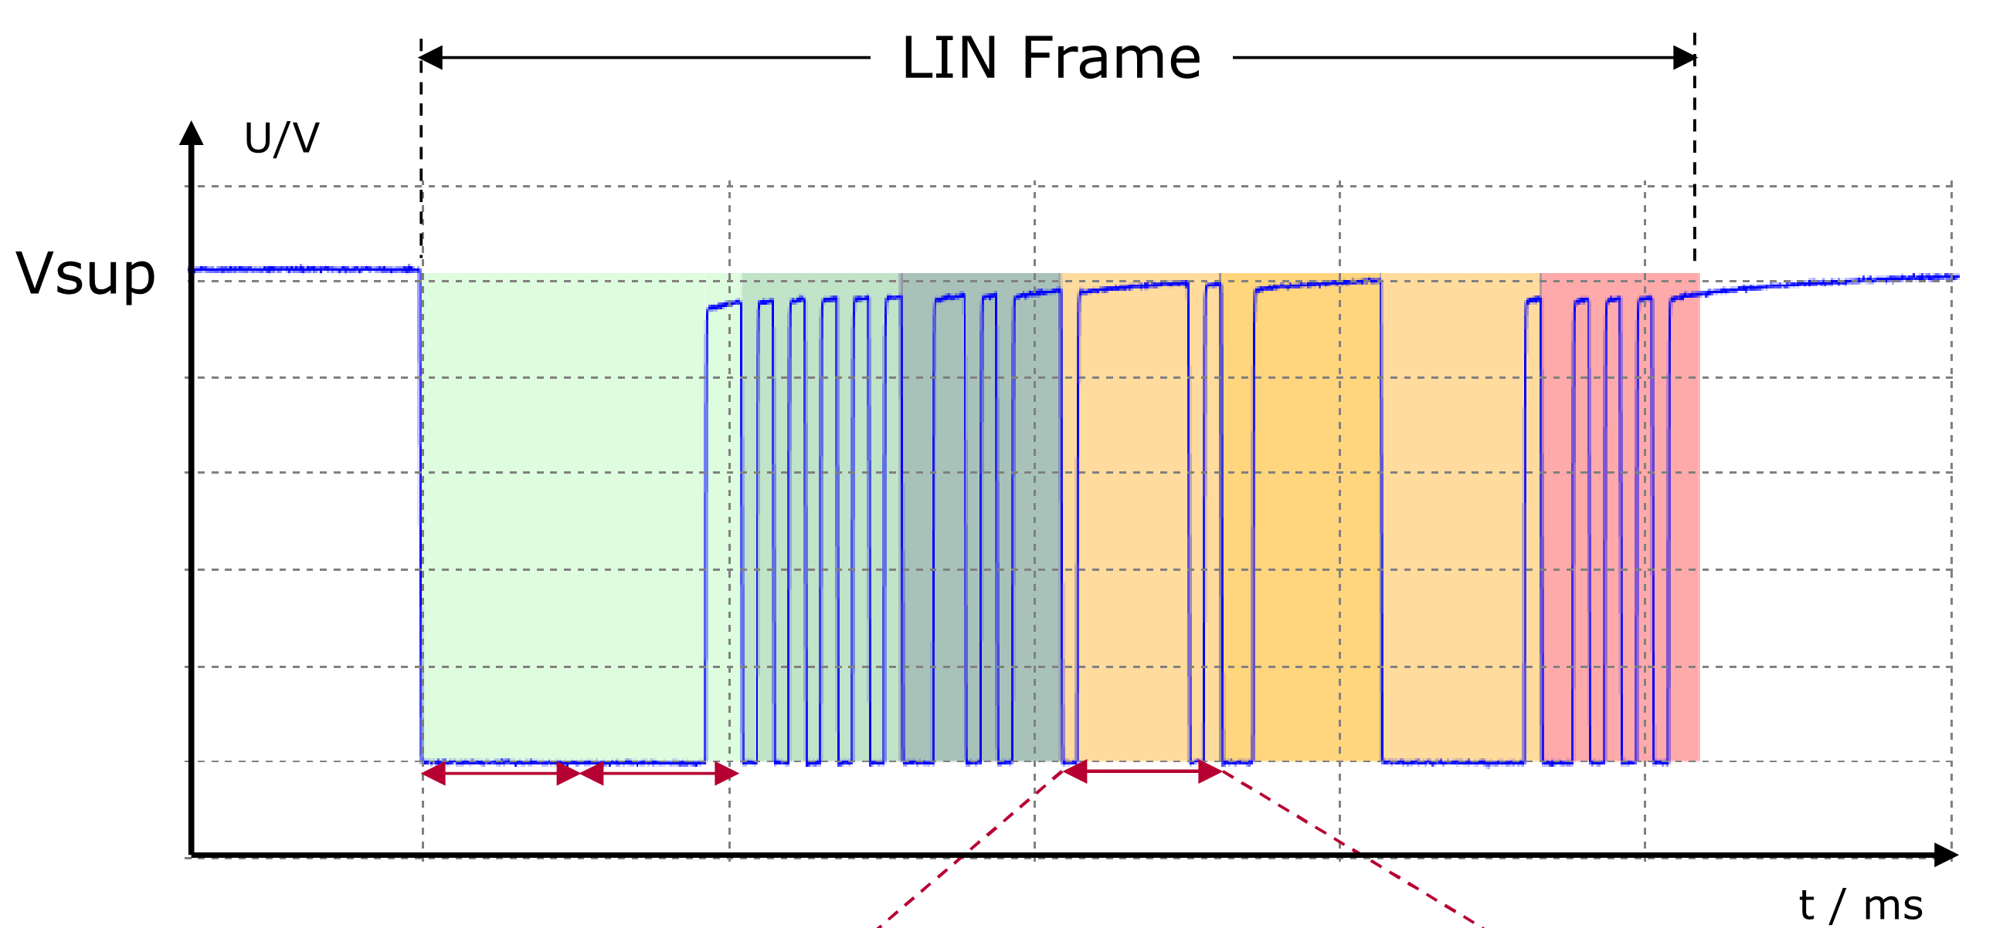
2.7 Phần cứng, Bus
Mức không hoạt động: 1 (12V)
Ngưỡng điện áp 1 và 0 khác nhau trong quá trình Truyền và Nhận

Slide 21
2.8 Lập lịch
Dựa trên độ rộng của khung truyền
Cách tính trình bày trong phần 3

Slide 22
Mục đích, đối tượng
Giới thiệu tổng quan
Giới thiệu giao thức
Các phần cứng hỗ trợ LIN
Giới thiệu Autosar LIN Driver
Tips, Tricks
Câu hỏi

Slide 23
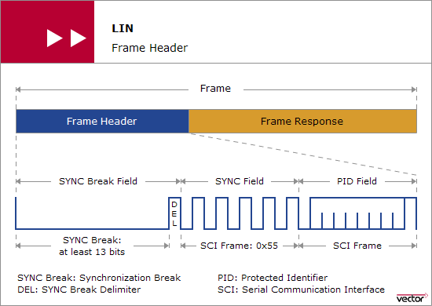
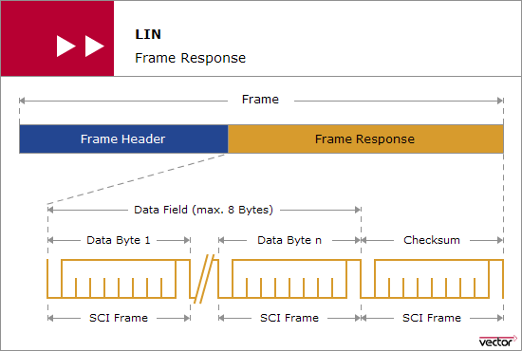
3.1 Khung truyền
Mạng LIN giao tiếp bằng khung truyền
Header được gửi bởi Master task (Master node)
Response được gửi bởi Slave task (Master/ Slave node)
Notes:
Giao thức LIN truyền thông bằng khung truyền, mỗi khung truyền có 2 phần: header và response

Slide 24
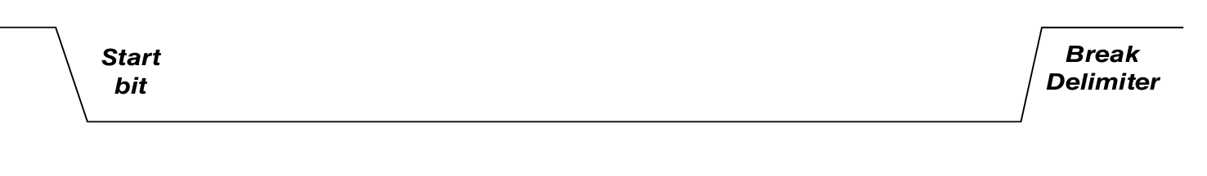
3.2 Phần Header – Trường Break
Sync Break: 13 – 50 bit xung thấp (mức 0)
Sync Break Delimiter: 1 - 2 bit cao (mức 1)
Báo hiệu bắt đầu khung truyền mới
Notes:
Giao thức LIN truyền thông bằng khung truyền, mỗi khung truyền có 2 phần: header và response

Slide 25
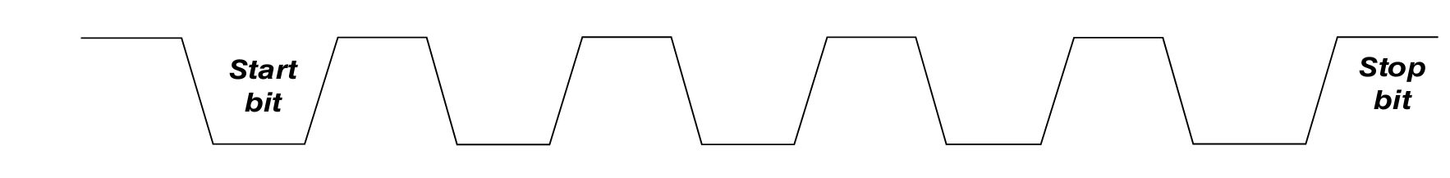
3.2 Phần Header – Trường Sycn
Độ dài: 1 byte - 0x55
Kiểu truyền LSB (Least Significant Bit)
1 bit start (0b)
1 bit stop (1b)
Slave node đồng bộ baudrate với master node

Slide 26
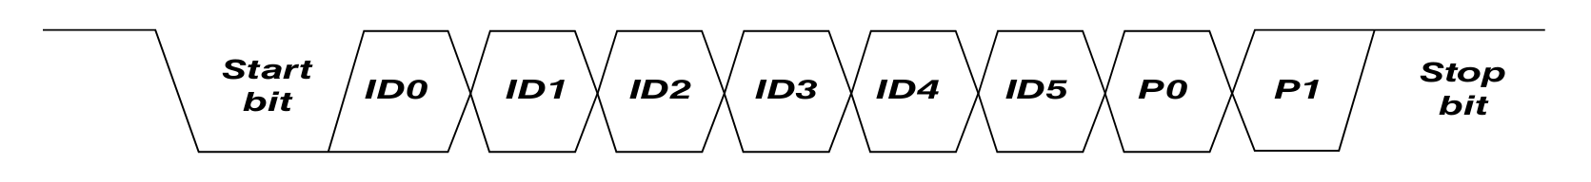
3.2 Phần Header – Trường PID
Độ dài: 1 byte
Identifier: 6 bit, từ ID0 - ID5
Identifier parity: 2 bit, P0 và P1
Kiểu truyền LSB (Least Significant Bit)
1 bit start (0b)
1 bit stop (1b)
Định dạng chức năng khung truyền
P0 = (ID0 ^ ID1 ^ ID2 ^ ID4)
P1 = ~ (ID1 ^ ID3 ^ ID4 ^ ID5)

Slide 27
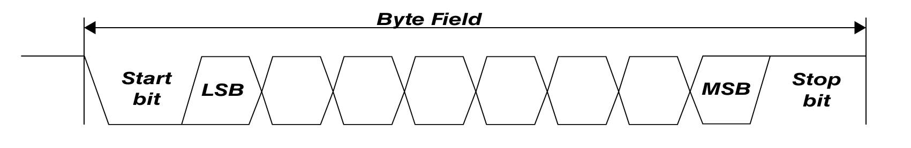
3.3 Phần Response – Trường dữ liệu
Độ dài: 1 – 8 byte dữ liệu
Kiểu truyền LSB (Least Significant Bit)
1 bit start (0b)
1 bit stop (1b)
Truyền tải thông tin

Slide 28
3.3 Phần Response – Trường checksum
Độ dài: 1 byte
Kiểu truyền LSB (Least Significant Bit)
1 bit start (0b)
1 bit stop (1b)
Kiểm chứng dữ liệu nhận có chính xác không?

Slide 29
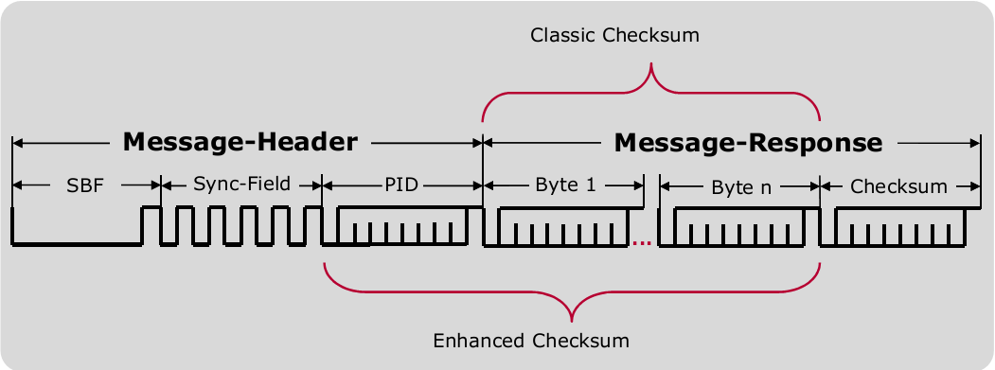
3.3 Phần Response – Trường checksum
Nghịch đảo 8 bit của tổng có dư của các byte dữ liệu (kiểu classic) hoặc của các byte dữ liệu và trường PID (kiểu enhanced)
Phân loại:
Classic Checksum: LIN 1.1, LIN 1.2 và LIN 1.3
Enhanced Checksum: LIN 2.0, LIN 2.1 và LIN 2.2

Slide 30
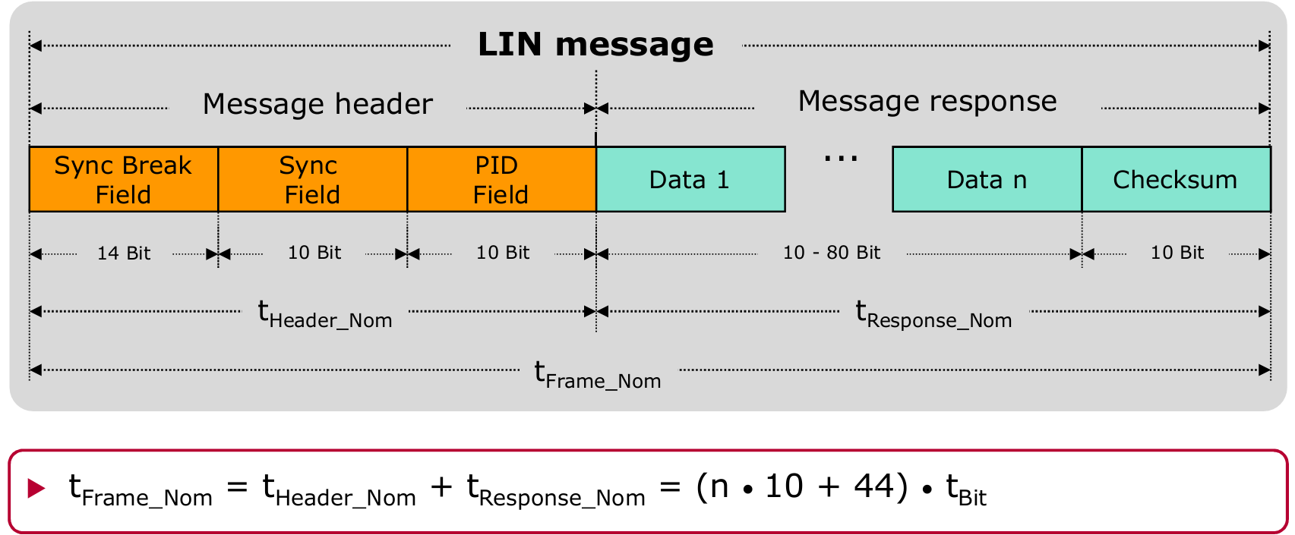
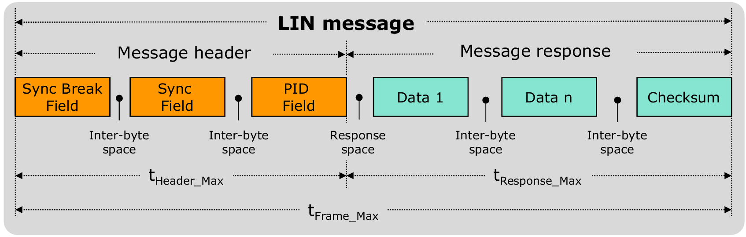
3.4 Độ rộng khung truyền
Các trường cố định, ngoại trừ số byte trong trường dữ liệu
Thời gian dự trữ (time reserve): 40% frame
Căn cứ để xác định có lỗi truyền hay không?
Khách hàng request tính năng Disble_frame_timeout
Notes:
Khách hàng của NXP có sử dụng một thiết bị giả lập Slave, tuy nhiên thời gian response của thiết bị khá chậm. Do đó, khách hàng đã yêu cầu dev option kiểm tra thời gian response của frame (Disable_Frame_Timeout).

Slide 31
Mục đích, đối tượng
Giới thiệu tổng quan
Giới thiệu giao thức
Các phần cứng hỗ trợ LIN
Giới thiệu Autosar LIN Driver
Tips, Tricks
Câu hỏi

Slide 32
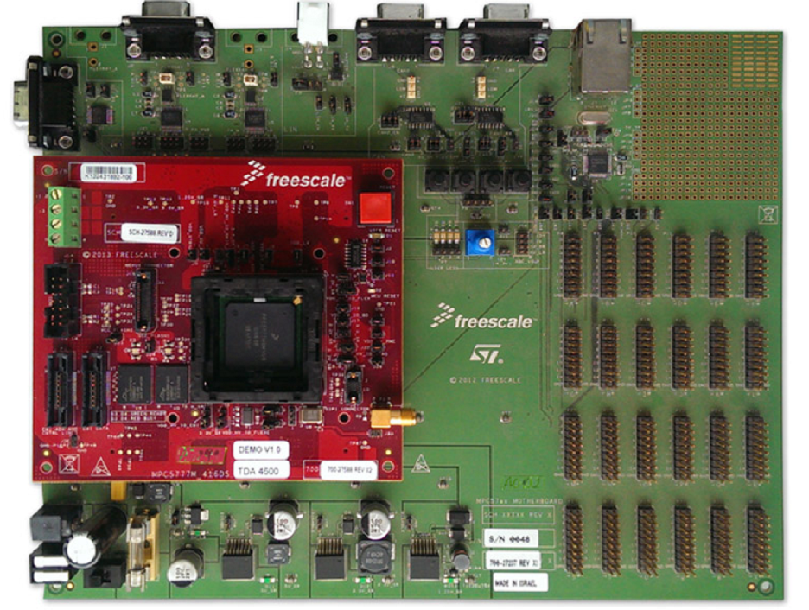
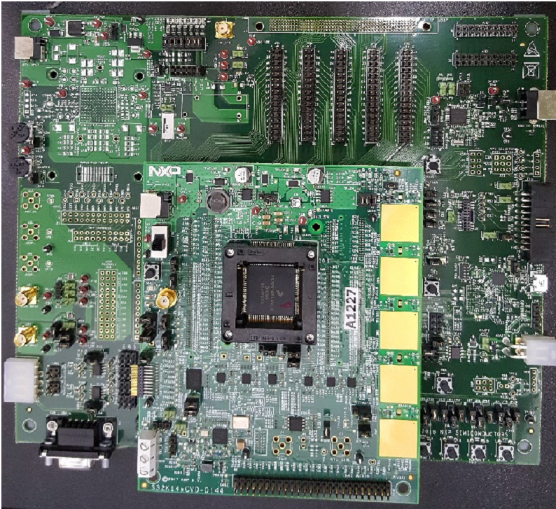
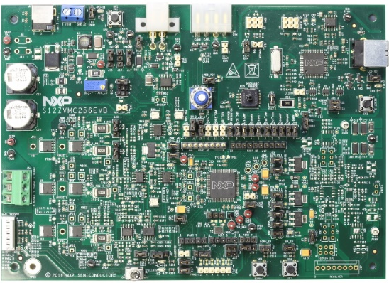
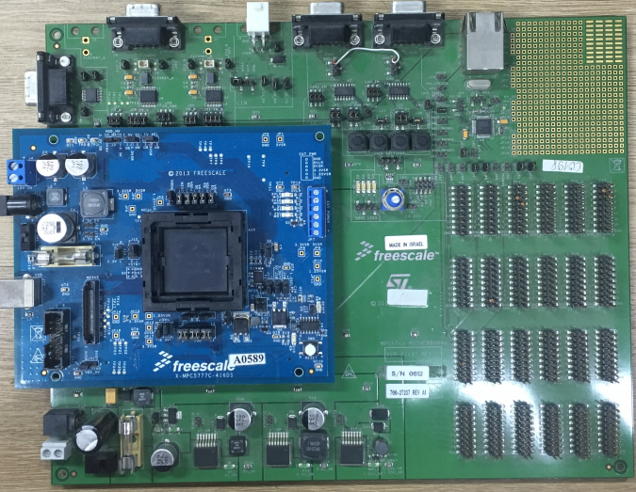
LIN
LINFLEXD
IMXVS4, MPC574XP, MPC574XG, MPC574XR, MAC57DXXX, S32R27X…
LPUART
S32K14X
SCI
MC9S12ZVM, MC9S12ZVC
ESCI
MPC5777C
Notes:
Hiện tại, Driver LIN hỗ trợ 4 IPV dựa trên nền tảng 4 phần cứng.

Slide 33
4.1 Phần cứng LINFLEXD – Sơ đồ khối
Khối truyền: Điều khiển đưa dữ liệu từ buffer ra thanh ghi dịch, request ngắt truyền, cấu hình các mode
Khối nhận: Điều khiển lấy dữ liệu từ thanh ghi dịch vào buffer, request ngắt nhận
Khối baudrate: Thiết lập baudrate của khung truyền, cấp nguồn cho bộ timer
Khối ngắt: Tạo và gửi ngắt Tx, Rx, Err cho MCU
Khối timer: Đếm thời gian truyền frame
Các khối khác: Thanh ghi dịch Tx, Rx; thanh ghi buffer, các thanh ghi điều khiển, trạng thái

Slide 34
4.1 Phần cứng LINFLEXD – Sơ đồ khối
Các thanh ghi sẽ hoạt động như thế nào? Trình bày trong phần 5
Các lỗi truyền nhận mà phần cứng LinflexD detect?
Hủy Bỏ Frame

Slide 35
4.2 Phần cứng LINFLEXD – Detect lỗi
(1) Header error: Slave node (LINESR_SFEF/ SDEF/ IDPEF)
Delimiter quá ngắn, dưới 1 bit
Trường Sync:
Sai lệch baurate: D > 14.0625%
PID: Gía trị 2 bit P0, P1 sai
Không implement trong driver
1
2
3
SFEF

Slide 36
4.2 Phần cứng LINFLEXD – Detect lỗi
1
2
3
(2) Bit error: Master node (LINESR_BEF)
Cơ chế readback tín hiệu từ Bus, so sánh chân Tx và Rx
Không kiểm tra trường Break
Lưu ý: IC transceiver thỏa mãn thông số delay nhỏ hơn (1 bit – 6 x chu kì LIN_CPU)
Vi dụ:
- Baudrate = 20 Kbit/s => 1 bit = 50 µs
- LIN_CLK = 80 MHz => 6 x chu kì LIN_CLK = 75 ns
Do đó, (1-bit time) - (6 x chu kì LIN_CLK) = 49.925 µs
4
5

Slide 37
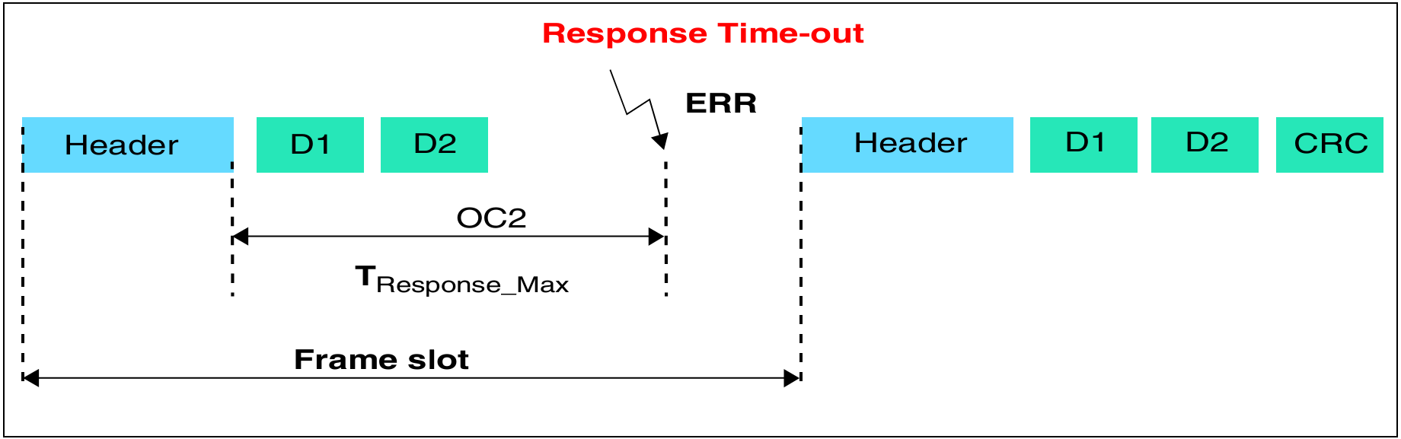
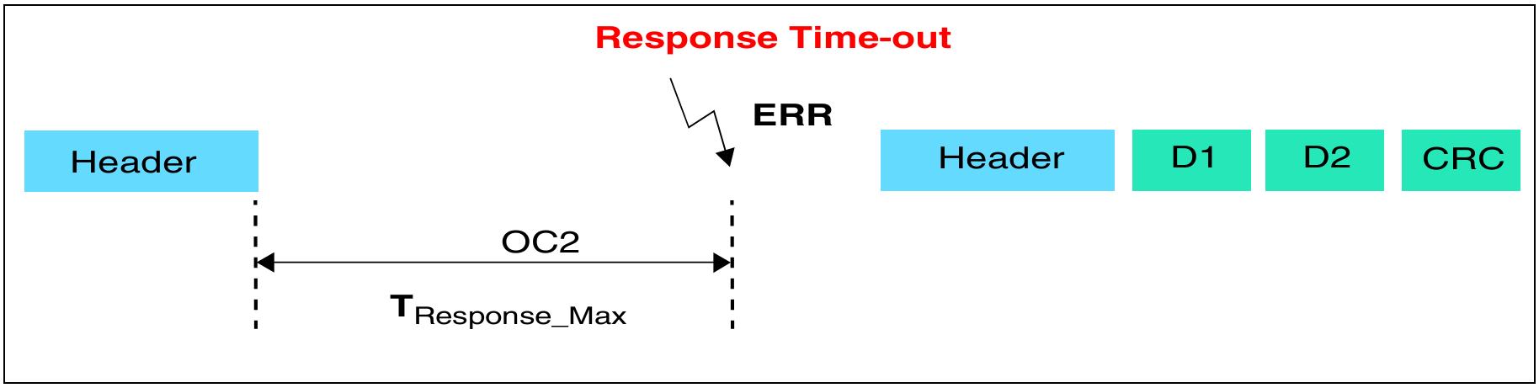
4.2 Phần cứng LINFLEXD – Detect lỗi
(3) Timeout error: Master, Slave node (LINESR_OCF)
Master: Sau khi truyền header, load vào LINOCR_OC2:
Nominal_time_out + [CNT] =
1.4 × ((DFL + 2) × 10 bit time + [CNT]
Slave: Đọc tài liệu 2.3.1, không implement trong driver

Slide 38
4.2 Phần cứng LINFLEXD – Detect lỗi
1
2
3
(4) Framing error: Master, Slave node (LINESR_FEF)
Stop bit của byte đang nhận có giá trị mức 0 (thay vì mức 1)
4
5

Slide 39
4.2 Phần cứng LINFLEXD – Detect lỗi
(5) Checksum error: Master, Slave node (LINESR_CEF)
Gía trị của byte checksum không khớp với dữ liệu nhận

Slide 40
4.2 Phần cứng LINFLEXD – Detect lỗi
(6) Overrun error: Master, Slave node (LINESR_BOF)
Bộ đệm đầy, do dữ liệu chưa được đọc bởi phần mềm
CR1_RBLM = 0: Bản tin cũ trong buffer bị ghi đè bởi bản tin mới
CR1_RBLM = 1: Bản tin mới bị hủy bỏ

Slide 41
4.2 Phần cứng LINFLEXD – Detect lỗi
(7) Stuck at zero timeout error: Master, Slave node (LINESR_SZF)
Bus LIN ở mức thấp ít nhất 100 bit

Slide 42
4.2 So sánh các phần cứng
Thứ tự | Phần cứng | LINFLEXD | ESCI | SCI | LPUART
1 | Break length (bit) | (11 -> 23), 36, 50 | 10, 13 | 10, 13 | 10, 13
2 | Thanh ghi dữ liệu (byte) | Tổng: 8 LINFlexD_BDRM - 4 LINFlexD_BDRL – 4 | Tổng: 8 eSCI_LRR – 1 eSCI_LTR – 1 | Tổng: 1 SCIDRL – 1 | Tổng: 1 LPUART_DATA – 1
3 | Hỗ trợ DMA | 2/16 kênh (LINFlexD[0], LINFlexD[1]) | 2/6 kênh (eSCI_A, eSCI_B) | Không | 3/3 kênh (LPUART0, LPUART1, LPUART2)
4 | Timer | Có | Có | Không | Không
5 | Chế độ Sleep | Có | Stop | Không | Không
6 | Cờ wakeup | Có | Có | Không | Không
7 | Tính byte Checksum | Có | Có | Không | Không
8 | Tính byte PID | Có | Có | Không | Không

Slide 43
Mục đích, đối tượng
Giới thiệu tổng quan
Giới thiệu giao thức
Các phần cứng hỗ trợ LIN
Giới thiệu Autosar LIN Driver
Tips, Tricks
Câu hỏi

Slide 44
# | Tính năng/ Phần cứng | LINFLEXD | ESCI | SCI | LPUART
1 | Hỗ trợ generate và detect trường Break | Có | Có | Có | Có
 | Độ dài Break (bit) | 11 -> 23, 36, 50 | 10, 13 | 10, 13 | 10, 13
2 | Kiểu truyền/ nhận dữ liệu | Frame | Frame | Byte | Byte
 | Kích thước thanh ghi dữ liệu (byte) | LINFlexD_BDRM - 4 LINFlexD_BDRL - 4 | eSCI_LRR – 1 eSCI_LTR – 1 | SCI_DRL – 1 | LPUART_DATA - 1
3 | Hỗ trợ DMA (kênh) | 2/16 kênh (0, 1) | 2/16 kênh (A, B) | Không | 3/3 kênh (0, 1, 2)
 | Implement trong driver | Không | Có | Không | Không
4 | Disable Frame Timeout (Yêu cầu Autosar) | Có | Có | Không | Không
 | Phần cứng Timer | Có | Có | Không | Không
5 | Chế độ Sleep | Có | Có | Không | Không
6 | Detect xung wakeup | Có | Có | Có | Có
 | Cờ wakeup | Có | Có | Không, dùng cờ software | Không, dùng cờ software
7 | Hỗ trợ tính byte Checksum | Có | Có | Không, dùng hàm software | Không, dùng hàm software
8 | Hỗ trợ tính ID Parity (P0, P1) | Có | Có | Không, dùng hàm software | Không, dùng hàm software

Slide 46
Mục đích, đối tượng
Giới thiệu tổng quan
Giới thiệu giao thức
Các phần cứng hỗ trợ LIN
Giới thiệu Autosar LIN Driver
Tips, tricks
Câu hỏi

Slide 47
6.1 Sơ đồ lắp mạch
Lỗi thường gặp: Stuck at zero timeout error
IC transceiver đã được cấp nguồn chưa?
Chân Rx có bị nối tắt với đất không?
Notes:
Trường hợp IC Transceiver của LIN hỏng xảy ra khá nhiều + muốn test cùng lúc nhiều channel. Vì vậy, nhóm G1 đã design 1 mạch mini LIN gồm có 3 IC Transceiver.
USB: Kết nối thiết bị Lauterbach từ máy tính với board, dùng để Debug và nạp code.
RS232:

Slide 48
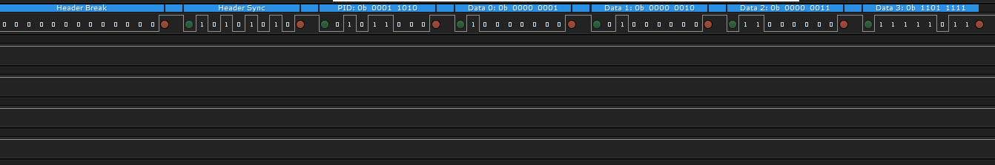
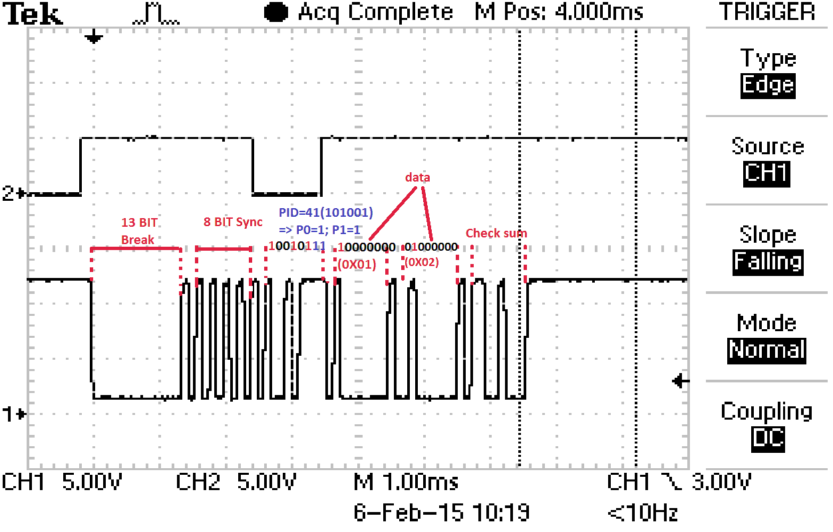
6.2 Phân tích khung truyền trên thiết bị đo Oscilloscope/ Analyzer
Tốc độ truyền: 9600 bps
Trường Break: 13 bit
Trường PID: 239 (0xE9)
Trường dữ liệu 2 byte: 0x01, 0x02
Trường checksum kiểu Enhanced: 19 (0x13)

Slide 49
6.3 Tốc độ baudrate sai
Tốc độ baudrate của kênh LIN bị cấu hình sai:
LINFlexD: Hai thanh ghi LINFBRR and LINIBRR
LPUART: Hai trường OSR và SBR trong thanh ghi LPUARTx_BAUD
eSCI: Thanh ghi BRR
SCI: Hai thanh ghi SCIBDH và SCIBDL
Nguồn clock của kênh LIN không đúng, xem lại sys_init() hoặc MCU Driver (Mcu.epc)

Slide 50
Mục đích, đối tượng
Giới thiệu tổng quan
Giới thiệu giao thức
Các phần cứng hỗ trợ LIN
Giới thiệu Autosar LIN Driver
Tips, tricks
Câu hỏi

Slide 51
1. Khung truyền LIN có 1 byte PID, vậy LIN có bao nhiêu kiểu khung truyền (có bao nhiêu giá trị PID có hiệu lực)?
Trả lời: Như phần 2.1.4 đã trình bày thì PID có 64 giá trị hợp lệ, trong đó có 2 giá trị 63, 64 là reserved. Do đó, lưu ý khi viết test không được gán giá trị PID bất kì vào khung truyền.

Slide 52
2. Mọi người còn vấn đề nào không?

Slide 53


